Slide 1
第2章 数据表示、寻址方式与指令系统
申林山
计算机科学与技术学院

Slide 2
第2章 数据表示、寻址方式与指令系统
本章着重从数据表示、寻址方式、指令系统的设计与改进等方面分析应如何合理分配软、硬件功能，给程序设计提供好的界面。
在保持高级语言与机器语言、操作系统与计算机系统结构、程序设计环境与计算机系统结构之间适当的语义差距前提下，怎样改进计算机系统结构，缩小语义差距。
Notes:
软硬件划分

Slide 3
第2章 数据表示、寻址方式与指令系统
总要求
理解数据表示与数据结构的关系；
理解自定义、堆栈、向量三种高级数据表示的内涵；
掌握浮点数尾数基数大小和尾数下溢处理方法的分析；
理解基址寻址和变址寻址的区别，静态再定位与动态再定位技术的不同；
理解信息在存储器按整数边界存储的概念；
熟悉掌握哈夫曼压缩思想的扩展操作码编码；
掌握指令格式优化设计的方法；
掌握按增强指令功能的方向发展与改进指令的目的、方法和途径；
理解精简指令系统思想、掌握RISC结构所采用的基本技术。

Slide 4
第2章 数据表示、寻址方式与指令系统
重点
浮点数尾数基值的选择和下溢处理，自定义数据表示，再定位技术，信息按整数边界存储，操作码优化，指令格式的优化设计，指令系统改进途径；
RISC思想及所采用的基本技术
难点
浮点数尾数基值的选择
指令字格式的优化技术

Slide 5
第2章 数据表示、寻址方式与指令系统
2.2 寻址方式
2.2.1 寻址方式的三种面向
寄存器、主存储器、堆栈
2.2.2 寻址方式在指令中的指明方式
2.2.3 程序在主存中的定位技术
2.2.4 物理主存中信息的存储分布

Slide 6
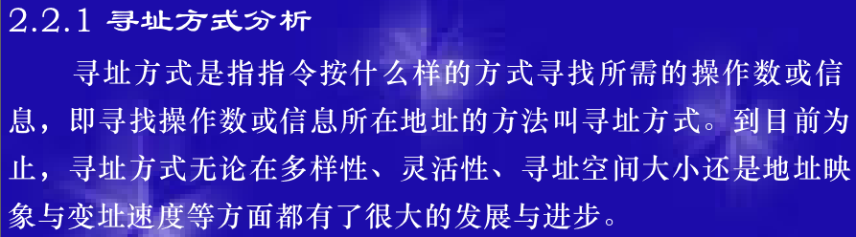
2.2 寻址方式
Notes:
。

Slide 7
2.2.1 寻址方式的三种面向
多数计算机都将主存、寄存器、堆栈分类编址，分别有面向主存、面向寄存器、面向堆栈的寻址方式；
面向主存的寻址主要访问主存，少量访问寄存器；
面向寄存器的寻址操作数主要访问寄存器，少量访问主存和堆栈；
面向堆栈的寻址主要访问堆栈，少量访问主存或寄存器；
Notes:
直接寻址 间接寻址

Slide 8
2.2.1 寻址方式的三种面向
面向堆栈的寻址利于减轻对高级语言编译的负担，不用考虑寄存器的优化分配和使用，利于支持子程序嵌套、递归调用时的参数、返回地址及现场等的保护和恢复；
优点：
省去许多地址字段，省程序空间，存储效率高，免去复杂的地址计算；
Notes:
直接寻址 间接寻址

Slide 9
2.2.1 寻址方式的三种面向
面向寄存器的寻址不用访存，速度比面向堆栈的寻址快得多。
对向量、矩阵运算用面向寄存器的寻址有优势。
Notes:
直接寻址 间接寻址

Slide 10
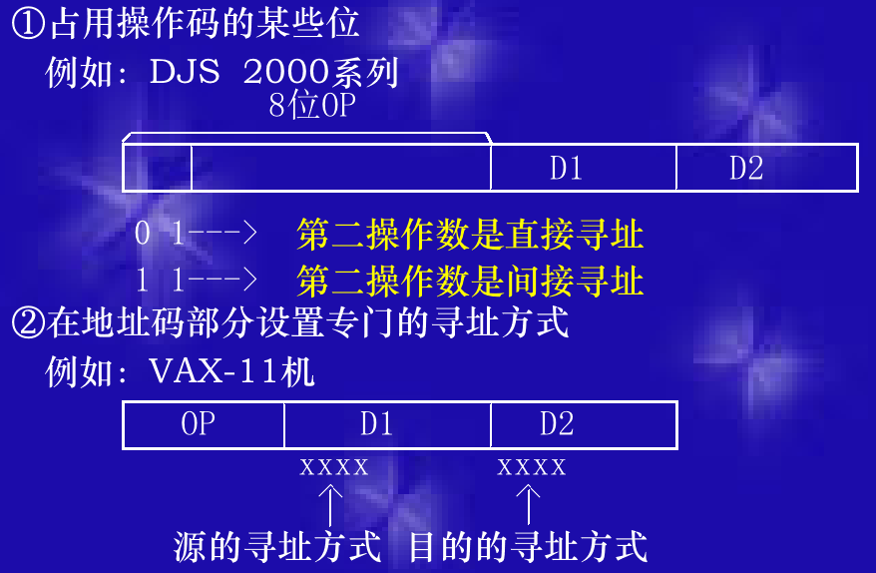
2.2.2 寻址方式在指令中的指明方式
具体的寻址方式，组成原理已经讲过
基本的指令格式：操作码 + 地址码
寻址方式指明方法：
操作码占用位
DJS200中：操作码中2位表示，直接寻址和间接寻址一样
01，第2个操作数直接寻址
11，第2个操作数间接寻址
不占操作码，在地址码设置寻址方式字段
VAX-11的4位
寻址灵活、操作码短，需专门的寻址方式位字段
Notes:
直接寻址 间接寻址

Slide 11
2.2.3 程序在主存中的定位技术
逻辑地址与主存物理地址
逻辑地址：程序员编写程序时使用的地址
物理地址：程序在主存中的实际地址
早期——单道程序
逻辑地址和物理地址是一致的，程序和数据存放在主存中的位置是由程序员编写程序时指明；
现在——多道程序
程序员已不用主存的实际地址编程，改用符号、标号名编址
由源程序中的符号名空间→目标程序的逻辑地址空间→主存中的物理地址空间
一般来讲，逻辑地址的空间大于物理地址的空间
映射实际上是压缩

Slide 12
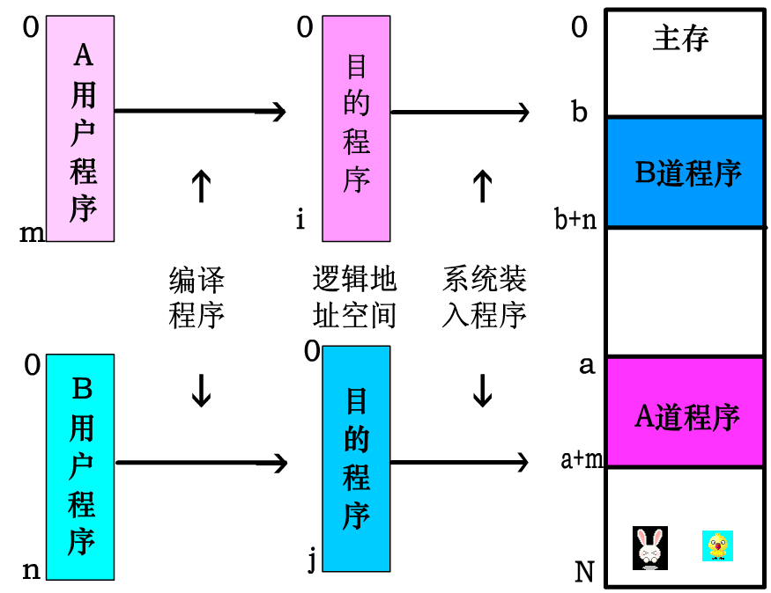
2.2.3 程序在主存中的定位技术

Slide 13
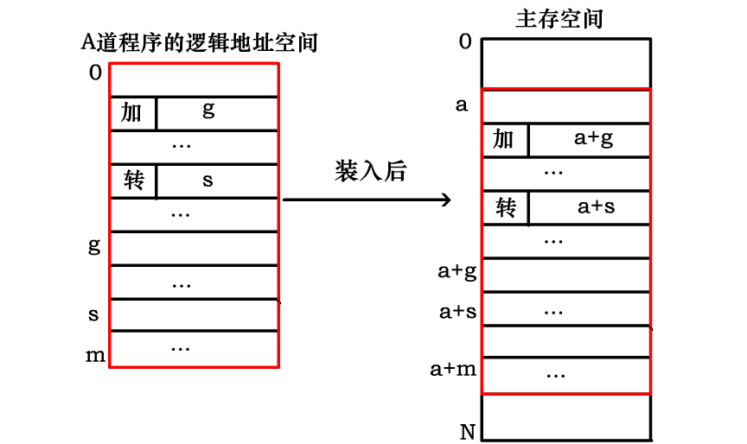
2.2.3 程序在主存中的定位技术
当A道程序装入主存地址a开始的物理空间时，为了保证运行时程序的正确性，指令的地址码应根据不同的寻址方式做相应的变换。

Slide 14
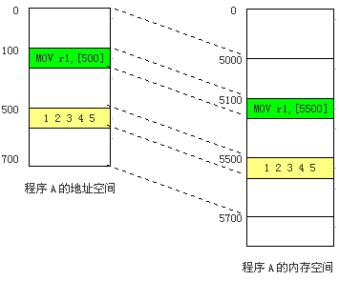
2.2.3 程序在主存中的定位技术
静态再定位
在目标程序装入内存时，由装入程序用软件方法把目标程序中的指令和数据的地址进行修改，即把程序的逻辑地址都改成实际的内存地址；
在程序执行过程中，物理地址不再发生变化；
存在问题
因某一道程序的初始地址出错，导致其它程序被破坏；
允许指令被修改，妨碍了程序的可再入性；
因为指令允许被修改，一旦程序出错，就很难找到故障点，不利于诊断和程序的调试。

Slide 15
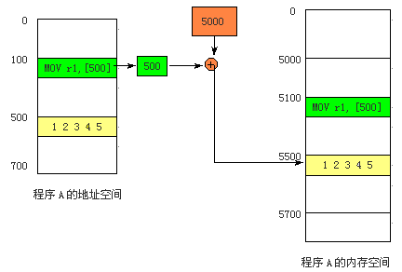
2.2.3 程序在主存中的定位技术
动态再定位
设置基址寄存器和地址加法器硬件，在程序执行期间完成的，即程序的逻辑地址在装入内存时不作任何修改，程序执行中，每取出一条指令，CPU对其译码时，如果有逻辑地址，就借助于重定位机构将其转换成绝对地址，然后执行该指令。
基址寻址

Slide 16
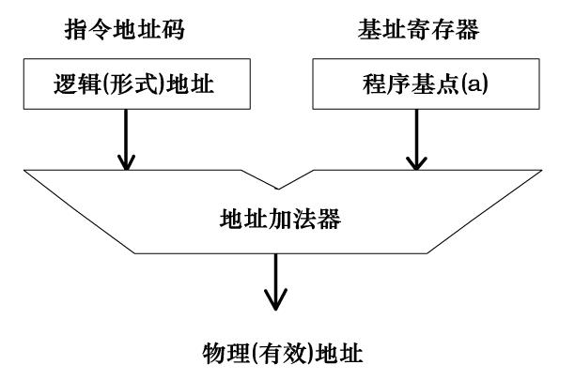
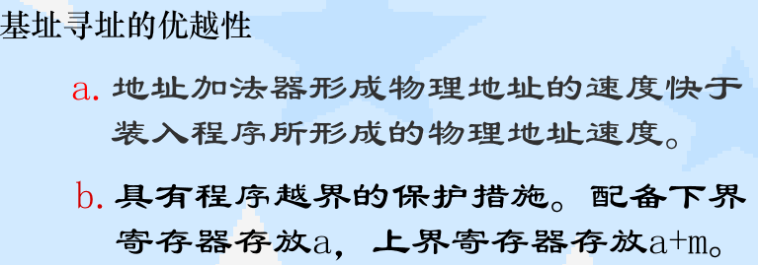
基址寻址
定义
指令中给出一个形式地址（作为修改量），并给出基址寄存器号，基址寄存器内容（作为基准量）与形式地址相加得到操作数有效地址
主要解决
（1）程序重定位；
（2）扩展有限字长指令的
寻址空间。

Slide 17
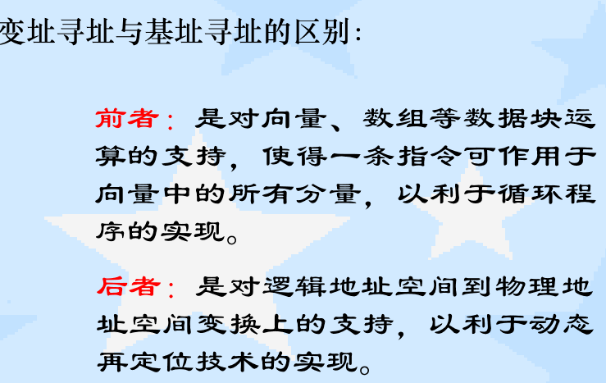
变址寻址与基址寻址比较

Slide 18
第2章 数据表示、寻址方式与指令系统
2.2 寻址方式
2.2.1 寻址方式的三种面向
寄存器、主存储器、堆栈
2.2.2 寻址方式在指令中的指明方式
2.2.3 程序在主存中的定位技术
2.2.4 物理主存中信息的存储分布

Slide 19
2.2.4 物理主存中信息的存储分布
目前使用最普遍的编址单位是字节编址，是为了适应非数值计算的需要，字节编址方式能够使编址单位与信息的基本单位（一个字节）相一致，这是它的最大优点。
然而，如果主存储器的访问字长也是一个字节的话，那么主存储器的频带就太窄了，必将成为整个计算机系统的瓶颈。
通常主存储器的字长是一个字节的4倍以上，有的达到几十倍。
由于编址字长与存储器的访问字长不一致，即每个编址单位所包含的信息量（一个字节）与访问一次存储器所获得的信息量（通常是一个字）不相同，从而就产生了数据如何在存储器里存放的问题。

Slide 20
2.2.4 物理主存中信息的存储分布
信息在存储器中按任意位置存储
8个字节主存宽度
8个字节主存宽度
字节
半
字节
浪费
字
双
半字
浪 费
字
单 字
单
双 字
字
单 字
单 字
信息在存储器中按任意位置存储
信息在存储器中按整数边界存储

Slide 21
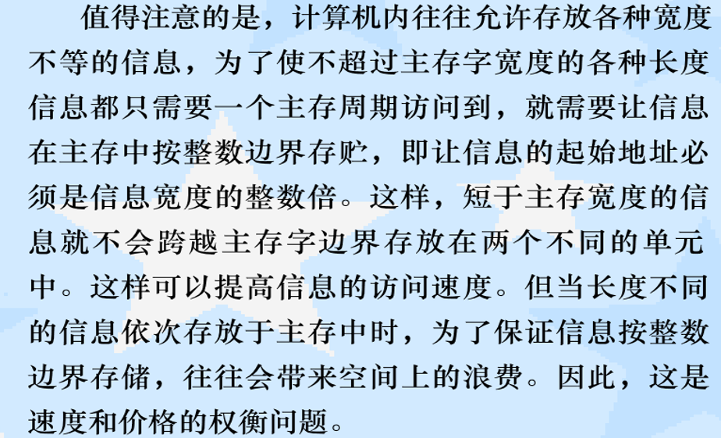
2.2.4 物理主存中信息的存储分布
信息在存储器中按整数边界存储

Slide 22
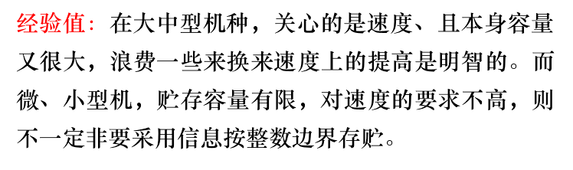
2.2.4 物理主存中信息的存储分布
信息在存储器中按整数边界存储
信息在主存中存放的地址必须是该信息宽度(字节数）的整数倍，否则发生信息跨主存边界存放；
字节信息地址为 × … ××××
半字信息地址为 × … ××× 0
单字信息地址为 × … ×× 0 0
双字信息地址为 × … × 0 0 0

